Slide 1
¡Bienvenidos!

Slide 2
Hon. Pedro R. Pierluisi
Gobernador de Puerto Rico

Slide 4
Gabriel Maldonado-González
Secretario
Departamento del Trabajo y Recursos Humanos

Slide 6
Datos del mercado laboral
Tasa de desempleo: 6.2%
-2.8 puntos vs. enero de 2021
19 meses consecutivos en 6.5% o menos. ¡De las más bajas en nuestra historia!
Tasa de participación laboral: 43.4% +3 puntos vs. enero de 2021.
Una de las más altas desde el 2010.

Slide 7
Datos del mercado laboral
Fuerza laboral: 1,179,000 +61,000 personas vs. enero de 2021.
De los más altos desde el 2012.
Empleo total: 1,105,000 191,000 trabajan por cuenta propia +87,000 vs. enero de 2021.
De los más altos desde el 2009.
Empleo asalariado no agrícola: 947,600 (preliminar)
+96,700 vs. enero de 2021. De los más altos desde el 2010.

Slide 8
¿Quiénes se encuentran fuera del grupo trabajador?

Slide 9
483,000 reportan que están fuera por motivo de oficios domésticos.
442,000 indican estar retirados.
1.5 millones de personas
fuera de la fuerza laboral

Slide 10
232,000 no trabajan porque están en la escuela.
1.5 millones de personas
fuera de la fuerza laboral
215,000 reportan que es por motivo de incapacidad.
53,000 personas indican que es por alguna enfermedad, condición o impedimento.

Slide 11
51,000 se consideran muy joven o avanzado en edad para trabajar.
566,000 tienen menos de 55 años y por alguna razón u otra no forman parte del mercado laboral.
60% de los que no están insertados en el mercado laboral son mujeres.

Slide 12
Poblaciones a impactar

Slide 13
Poblaciones a impactar
Jóvenes
Diversidad Funcional
Adultos
mayores

Slide 14
Poblaciones a impactar
Mujeres
Antecedentes
penales
Asistencia
social

Slide 15
Iniciativas

Slide 16
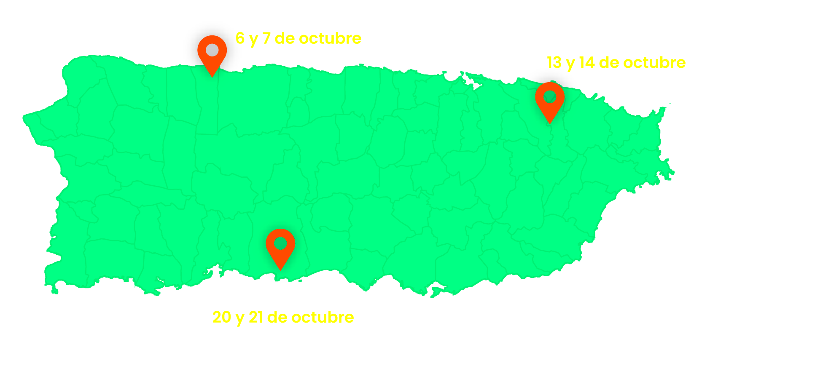
Ferias de empleo
Horario de 9:00 a.m. a 6:00 p.m.

Slide 17
Vestido al éxito
Crearemos un espacio en nuestras ferias de empleo, para recibir donaciones de ropa y zapatos, para que personas vayan a sus entrevistas y empleos nuevos Vestidos para el Éxito.

Slide 18
Ruta empresarial
Maximizar alianzas con el sector privado a través de un programa de visitas, con el propósito de compartir datos sobre servicios, disponibilidad de empleo, fomentar la inclusión, entre otros.

Slide 19
Fecha: 17 de octubre de 2023
Lugar: Coca-Cola Music Hall
Hora: 8 a.m. a 12 p.m.

Slide 21
¡Gracias!

